Slide 1


Slide 2
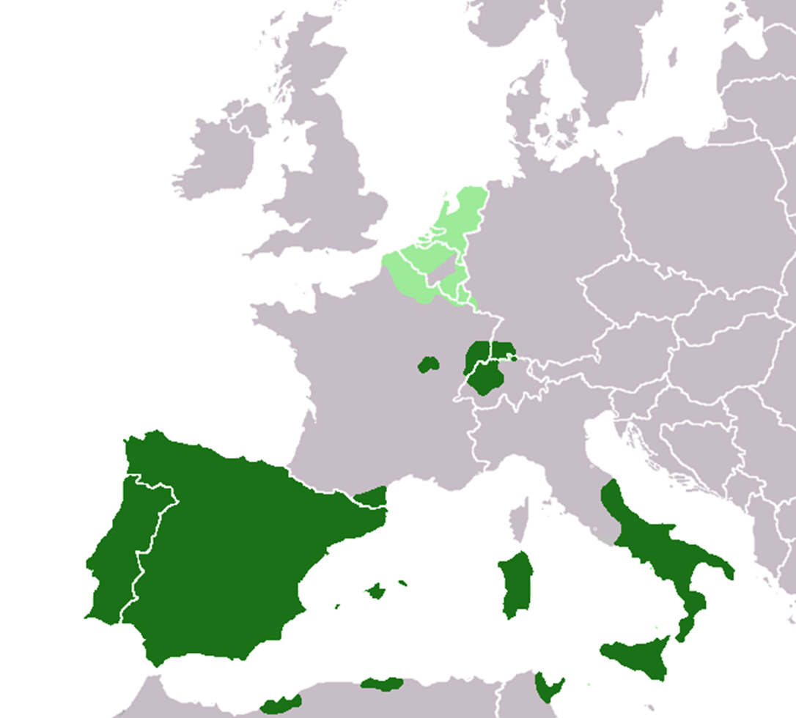
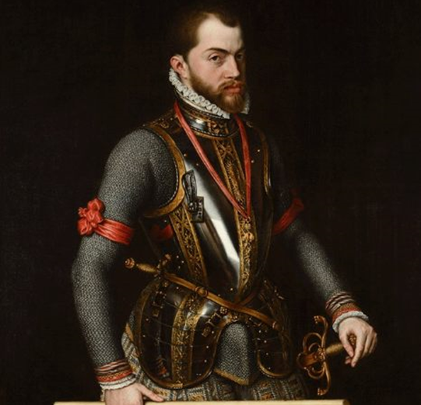
Spaansgezinden
Leider Filips II, hij wil:
zijn grote Spaanse Rijk behouden
dat Nederlanders meebetalen aan zijn oorlogen
dat Nederland aan de wetten van hem gehoorzaamt
dat alle Nederlanders katholiek worden en de RK kerk geld geven

Slide 3
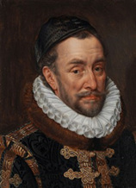

Staatsgezinden
Leider Willem van Oranje, hij wil:
Vrijheid godsdienst en protestante kerken
Bestuur met eigen Staten-Generaal

Slide 4
Katholiek vs Protestant
Spaansgezind/katholiek:
Bij het katholieke geloof staat de kerk centraal. Volgens de katholieken kun je in de kerk god vinden.
Staatsgezind/protestant:
Bij de protestanten staat de bijbel centraal. Volgens hen staat elk mens rechtstreeks met god in contact. De bijbel wordt er streng gevolgd en de kerken zijn niet of nauwelijks versierd.
Als Nederlander kon je horen bij Spaans- of Staatsgezind

Slide 5
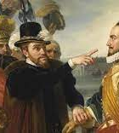
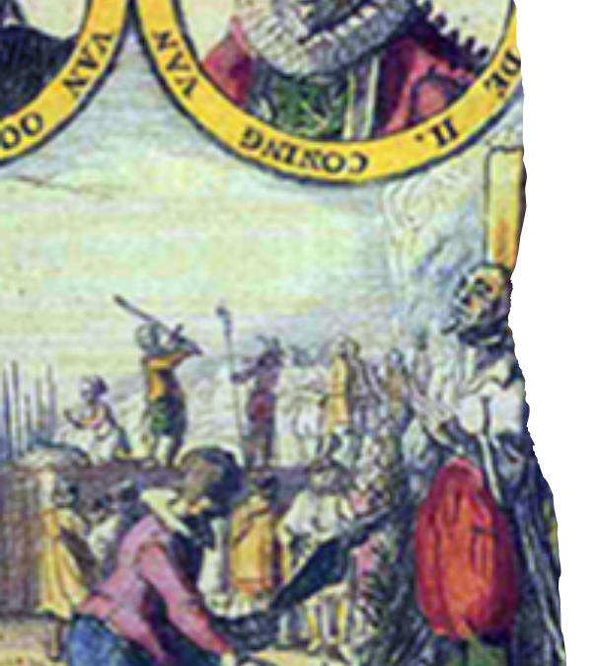
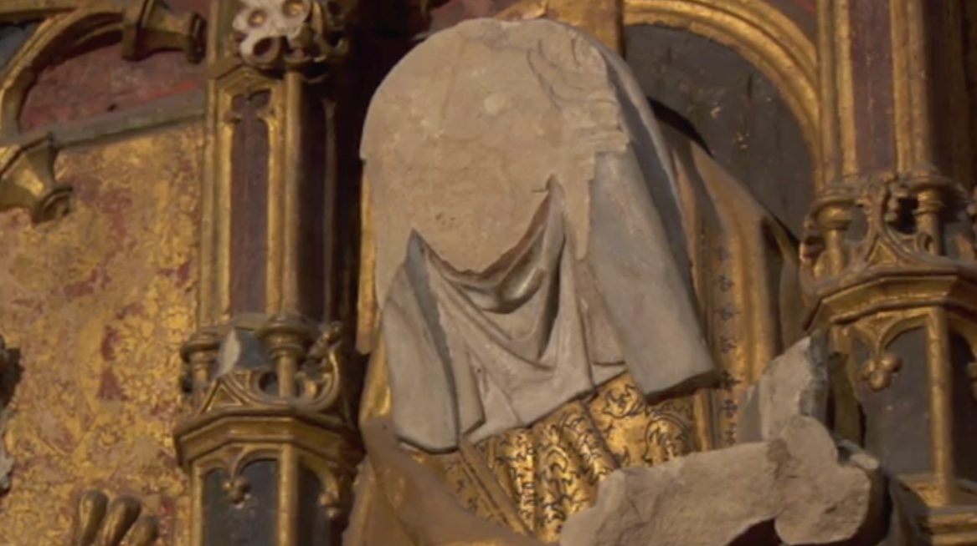
80-jarige oorlog
Duurt van 1568 tot 1648
Beeldenstorm en opstand
Protestanten vermoord
Nederlanders aan beide kanten

Slide 6
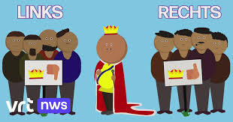
Perspectiefverandering
Iedereen bekijkt het vanuit een ander perspectief.
Jullie gaan in twee rijen tegenover elkaar staan. Iedereen loopt een keer heen en weer door de rijen. Hoe verandert je perspectief van links en rechts? (5 min)

Slide 7

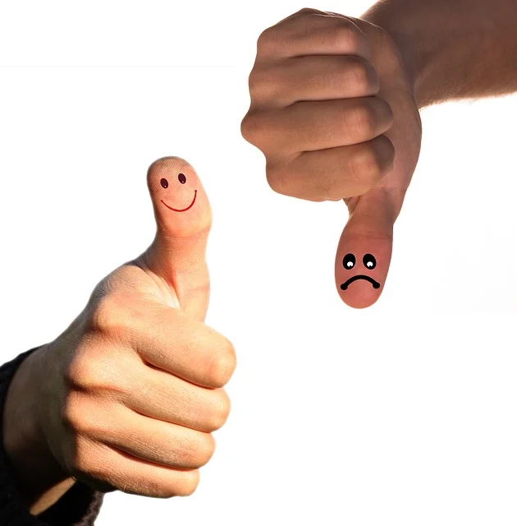
Vriend of vijandspel
Wie is jouw vriend of vijand?
Kijk naar het portret. Wat voel je nu bij deze persoon: vriend of vijand? Duim op of duim omlaag?
Luister naar meer feiten over de persoon. Wat voel je nu bij deze persoon: vriend of vijand? Duim op of duim omlaag?
??? Voel je nog hetzelfde of wat anders en waarom?

Slide 8
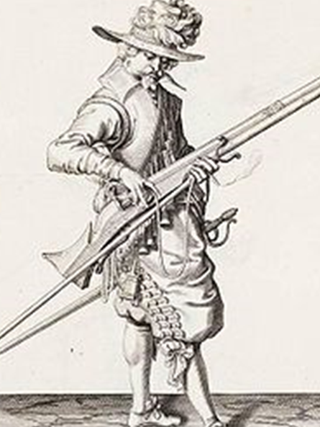
Staatsgezinde
Nationaliteit: Nederlands, Frans, Duits
Geloof: protestant
Naar wie ik luister: de Staten-Generaal van de Nederlanden, Willem van Oranje
Wat ik wil: vrijheid van godsdienst en bestuur.
Hoe ik hiervoor vecht: opstand, beeldenstorm, terugvragen macht, veldslagen, terugveroveren steden
Waarom ik dit doe: edelen weer hun macht teruggeven, eigen geloof mogen kiezen
Wat heb ik er voor over? Lopen vanuit Spanje, vechten in een landschap dat heel nat en zompig is met kleding, soms heel zwaar, zoals een harnas, en ik krijg weinig eten, geen hulp als ik gewond ben, en ik heb veel kans om te sterven in de oorlog.

Slide 9
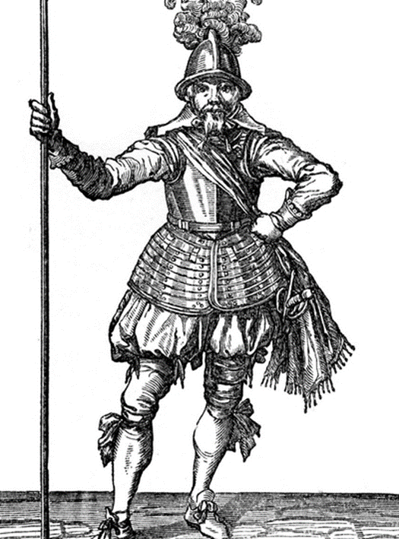
Spaansgezinde
Nationaliteit: Nederlands, Frans en Engels
Geloof: katholiek
Naar wie ik luister: Filips II
Wat ik wil: een machtig Spaans rijk
Hoe ik hiervoor vecht: neerslaan opstand,opstandelingen ter dood veroordelen, militair bezetten van steden, veldslagen
Waarom ik dit doe: mijn goede leven behouden zoals het was onder Karel V
Wat heb ik er voor over? Lopen en vechten in een landschap dat heel nat en zompig is met kleding, soms heel zwaar, zoals een harnas, en ik krijg weinig eten, geen hulp als ik gewond ben, en ik heb veel kans om te sterven in de oorlog.

Slide 10
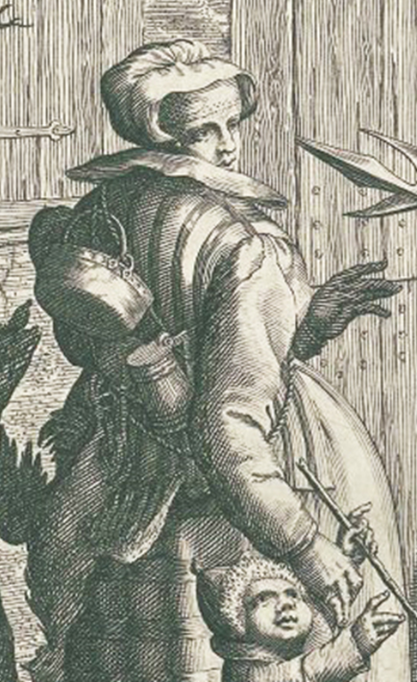
Gewone burger
Nationaliteit: Nederlands
Geloof: katholiek/protestant/doopsgezind/lutheraans
Opleiding: boer of in de leer voor een ambacht
Naar wie ik luister: stadsbestuur
Wat ik wil: een rustig, aangenaam, eventueel gelovig leven leiden
Hoe ik dit bereik: hard werken en mij aan de regels en wetten van de stad houden
Waarom ik dit doe: goede toekomst voor mijn familie. Wat betekende dit voor de dorpelingen?
Wat heb ik ervoor over? We worden voortdurend overlopen: door Spaanse én door Staatse troepen. Alles wordt afgepakt: geld, huizen verbrand en onze velden vertrapt. We lijden aan de ziekte de pest en hongersnood. En we moeten de soldaten te eten geven..

Slide 11
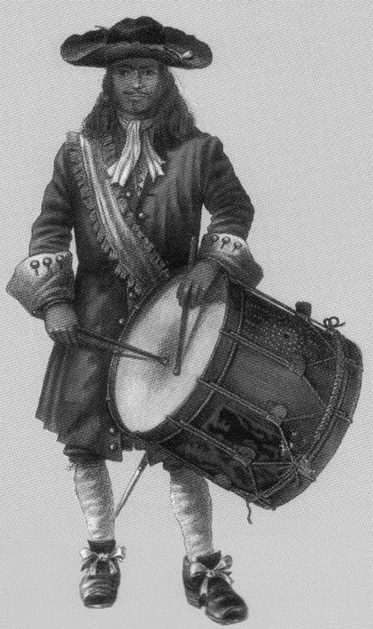
Huursoldaat
Nationaliteit: Nederlands, Belgisch, Frans, Duits, Schots, Italiaans.
Geloof: protestants, katholiek
Naar wie ik luister: mijn meerdere in het leger
Wat ik wil: geld verdienen
Hoe ik hiervoor vecht: in leger van de Staatse of de Spaansgezinde troepen
Waarom ik dit doe: goede toekomst voor mijzelf (en familie), avontuur beleven
Wat heb ik er voor over?:
  Het landschap is heel nat en zompig overal.
  De kleding is soms heel zwaar, zoals een harnas.
  Weinig eten, geen hulp als je gewond bent,
  Veel kans om te sterven in de oorlog.
  En het is onzeker of ik betaald krijg na afloop.

Slide 12

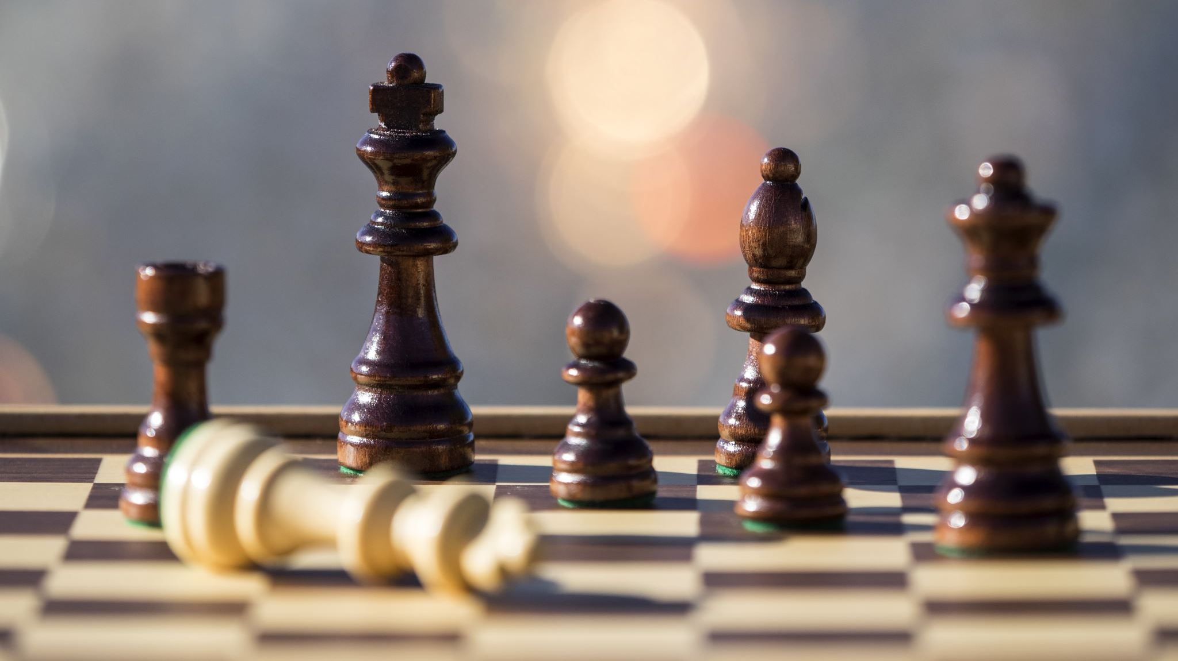
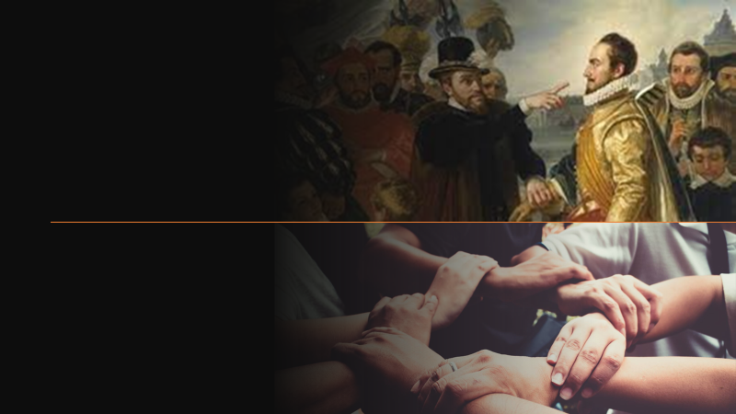
Winnaars of verliezers?
En de grootste vriend of vijand is…? Wat is jouw gevoel/ mening over oorlog? Zijn er wel winnaars en verliezers?
Is er een vriend of vijand uit de bus gekomen? Voel je bij iemand iets sterker? Waarom?

Slide 13
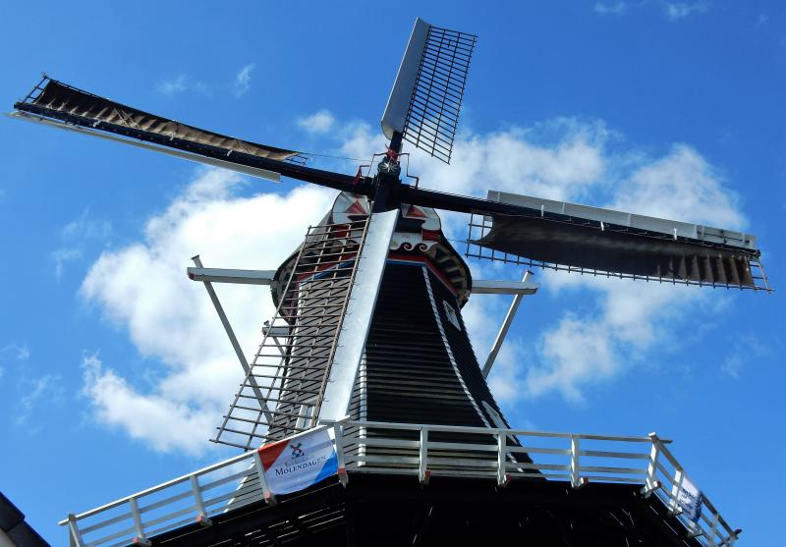
BEzoek

